Slide 1

FACTORY METHOD
OOP - LẬP TRÌNH HƯỚNG ĐỐI TƯỢNG
NHÓM OOP FOR LIFE!

Slide 2

OOP FOR LIFE! – WHO WE ARE
Thành viên:
Bùi Lê Tuấn Anh - 19120163 (Nhóm trưởng)
Ngô Nhật Tân – 19120128
Phạm Tiến Khải – 19120250

Slide 3
NỘI DUNG
BÀI TOÁN ĐẶT RA
NHỮNG CÁCH GIẢI “ĐI VÀO LỊCH SỬ”
FACTORY METHOD
“ĐỔI MỚI BẮT ĐẦU” – ÁP DỤNG CHO BÀI TOÁN
MỘT SỐ VÍ DỤ KHÁC
BÀI TẬP VÀ CÂU HỎI TƯƠNG TÁC

Slide 4
BÀI TOÁN
Một công ty ô tô có 3 dòng xe: Xe bán tải, Xe du lịch/Thể thao, Xe mui trần (xe sang).
Cần có phần mềm quản lý việc sản xuất của công ty này

Slide 5

PHÂN TÍCH BÀI TOÁN
YÊU CẦU ĐẶT RA LÚC NÀY LÀ GÌ?
Việc sản xuất của 1 dòng xe không gây ảnh hưởng đến các dòng xe khác (Tức là các dây chuyền sản xuất của các dòng xe là độc lập)
Việc mở rộng phần mềm để sản xuất dòng xe mới không gây ảnh hưởng đến các dòng xe đã được sản xuất trước trước đó.

Slide 6
NHỮNG CÁCH GIẢI “ĐI VÀO LỊCH SỬ”
CÁCH 1:
CHUYỆN GÌ ĐÃ XẢY RA?

Slide 7
NHỮNG CÁCH GIẢI “ĐI VÀO LỊCH SỬ”
BẤT CẬP PHÁT SINH:

Slide 8
NHỮNG CÁCH GIẢI “ĐI VÀO LỊCH SỬ”
CÁCH 2:
CHUYỆN GÌ ĐÃ XẢY RA?

Slide 9
NHỮNG CÁCH GIẢI “ĐI VÀO LỊCH SỬ”
BẤT CẬP PHÁT SINH:

Slide 10
VÀ CÒN NHIỀU CÁCH GIẢI KHÁC…
VẬY ĐÂU LÀ GIẢI PHÁP TỐT HƠN???
FACTORY METHOD

Slide 11
FACTORY METHOD
WHAT?
WHY?
HOW?

Slide 12
FACTORY METHOD – WHAT?
MẪU THIẾT KẾ TRONG LẬP TRÌNH HƯỚNG ĐỐI TƯỢNG
NHÓM KHỞI TẠO (CREATIONAL)
Giao lại việc chọn đối tượng để tạo cho các lớp con kế thừa
Định nghĩa một interface cho việc tạo đối tượng

Slide 13
FACTORY METHOD – WHY?
Ý A
Ý B

Slide 14
FACTORY METHOD – HOW?
Ý A
Ý B

Slide 15
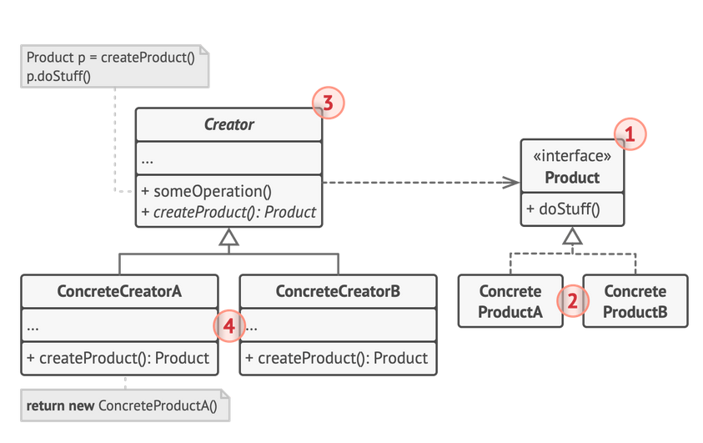
FACTORY METHOD – SƠ ĐỒ LỚP

Slide 16
SƠ ĐỒ LỚP
Lớp Product: Lớp trừu tượng với các tính năng để các lớp con thừa hưởng và định nghĩa lại
Các lớp Concrete Product: Kế thừa và tùy biến các hàm của lớp Product, phù hợp theo từng đối tượng cụ thể
Lớp Creator: Lớp trừu tượng, phục vụ chính cho việc khởi tạo đối tượng mới từ Product
Các lớp Concrete Creator: Xác định đối tượng cụ thể sẽ được tạo.
Notes:
The Product declares the interface, which is common to all objects that can be produced by the creator and its subclasses.
Concrete Products are different implementations of the product interface.
The Creator class declares the factory method that returns new product objects. It’s important that the return type of this method matches the product interface.
You can declare the factory method as abstract to force all subclasses to implement their own versions of the method. As an alternative, the base factory method can return some default product type.
Note, despite its name, product creation is not the primary responsibility of the creator. Usually, the creator class already has some core business logic related to products. The factory method helps to decouple this logic from the concrete product classes. Here is an analogy: a large software development company can have a training department for programmers. However, the primary function of the company is still writing code, not producing programmers.
Concrete Creators override the base factory method, so it returns a different type of product.
Note that the factory method doesn’t have to create new instances all the time. It can also return existing objects from a cache, an object pool, or another source.

Slide 17
“ĐỔI MỚI BẮT ĐẦU” – ÁP DỤNG CHO BÀI TOÁN
SƠ ĐỒ LỚP CHO CHƯƠNG TRÌNH

Slide 18
“ĐỔI MỚI BẮT ĐẦU” – ÁP DỤNG CHO BÀI TOÁN

Slide 19
MỘT SỐ BÀI TOÁN KHÁC

Slide 20
BÀI TẬP VÀ CÂU HỎI TƯƠNG TÁC

